Slide 1






Základy XML TEI XSLT
Boris Lehečka, boris@daliboris.cz
Příspěvek byl podpořen projektem Ministerstva školství, mládeže a tělovýchovy č. LM2015081 „Výzkumná infrastruktura pro diachronní bohemistiku“ (akronym RIDICS, http://vokabular.ujc.cas.cz).

Slide 2
Osnova
XML a související technologie
Základy
output
include, import
strip-space, preserve-space
template
apply-templates
value-of
copy-of
copy
call-template
variable
param
with-param
choose
if
Odkazy na další zdroje

Slide 3
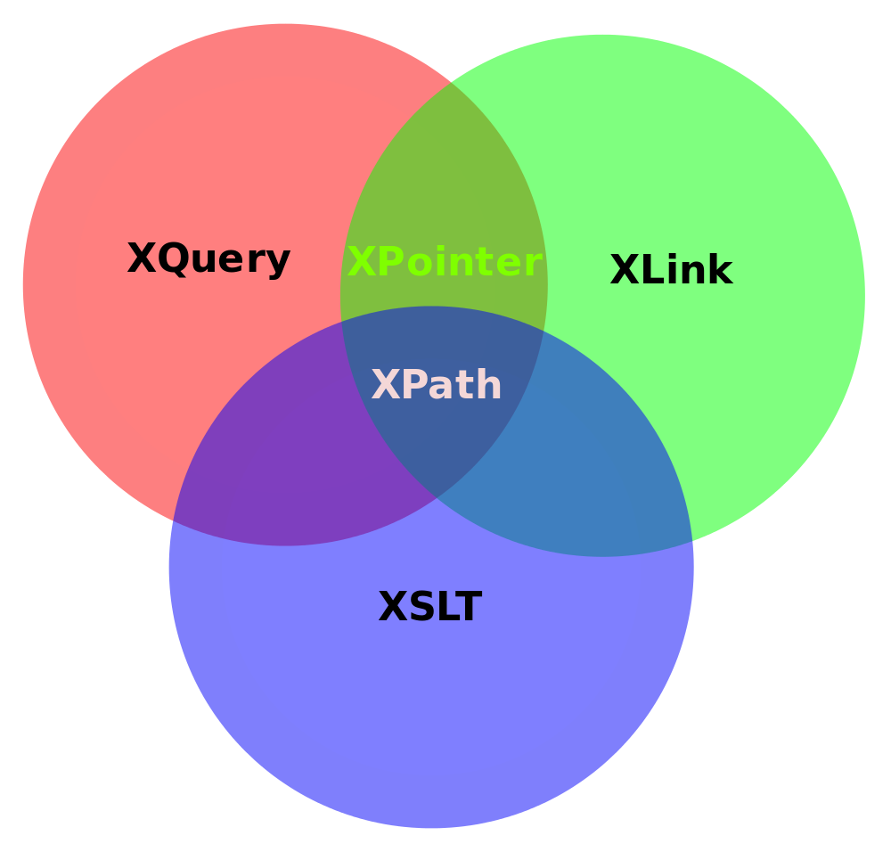
XML a související technologie
XPath
dotazovací jazyk
umožňuje identifikovat elementy, atributy (na základě pozice, hodnoty ap.)
XSLT
slouží k transformaci XML na jiné formáty (HTML, XML, TXT)
XQuery
programovací jazyk
dotazování a transformace XML dokumentů
https://www.javatpoint.com/xml-related-technologies
Autor: Sae1962
Licence: CC BY-SA
Zdroj: https://commons.wikimedia.org/wiki/File:XML_languages.svg

Slide 4
Základy
definuje zpracování dokumentu XML pomocí XML a XPath
<xsl:stylesheet xmlns:xsl="http://www.w3.org/1999/XSL/Transform" version="1.0">
pomocí XPath identifikuje uzly, které se následně
zkopírují beze změny
upraví
vypustí
ideální použití
obvykle vytvoření výstupního dokumentu ze vstupního
pro transformaci z XML na XML (na výstupu validní dokument)
pro transformaci XML na HTML

Slide 5
Základy, verze
XSLT 1.0, XSLT 2.0, XSLT 3.0
XSLT 2.0 nabízí pokročilé funkce
XSLT 3.0 se hodí pro objemné dokumenty
nastavuje se v atributu @version prvku <xsl:stylesheet>
ne všechny XSLT procesory podporují všechny verze XSLT
Saxon HE (Home Edition)
zdarma
podporuje verze XSLT 1.0, XSLT 2.0, XSLT 3.0

Slide 6
Prvky XSLT: output
<xsl:output encoding="UTF-8" indent="yes" method="html" />
definuje generovaný výstup
podstatné atributy:
Atribut | Popis | Poznámka
encoding | kódování výstupního souboru | obvykle UTF-8 nebo UTF-16
indent | zda se mají výstupní prvky odsazovat
method | jaký bude formát výstupního dokumentu | xml, xhtml, html, text
xpath-default-namespace | výchozí jmenný prostor v jazyce XPath | je-li nastaven, není třeba používat prefix

Slide 7
Prvky XSLT: include, import
<xsl:import href="…"/>
zahrne do aktuální transformace (souboru) šablony a další prvky z jiného souboru
importované šablony mají nižší prioritu
je-li v aktuální transformaci šablona pro stejný uzel jako v importované šabloně, aplikuje se šablona z aktuální transformace, nikoli z importované
<xsl:include href="…"/>
zahrne do aktuální transformace (souboru) šablony a další prvky z jiného souboru
jako by se vše z jiného souboru vložilo do aktuální šablony
zahrnuté šablony nemají nižší prioritu

Slide 8
Prvky XSLT: strip-space, preserve-space
<xsl:strip-space elements="…"/>
definuje elementy, u nichž se při zpracování vypustí prázdné mezery
lze použít * pro všechny elementy
<xsl:preserve-space elements="…"/>
definuje elementy, u nichž se při zpracování zachovají prázdné mezery
lze použít * pro všechny elementy

Slide 9
Prvky XSLT: template
<xsl:template match="…">
šablona, která pomocí @match definuje, jaký uzel bude zpracovávat
uzel se definuje pomocí XPath (hodnota atributu @match)
je-li prvek prázdný (<xsl:template match="…" />), zpracování se neprovede
zanořené prvky definují, co se bude dít s obsahem aktuálního uzlu
vytvoří se nový uzel, zkopíruje existující, pozmění se obsah atp.
<xsl:template name="…">
pojmenovaná šablona (s atributem @name, bez atributu @match)
pojmenovanou šablonu lze volat z jiného místa transformace (z jiné šablony)
pojmenovaná šablona
pracuje s aktuálním uzlem
aktuální uzel vůbec nepotřebuje (např. vloží do výstupu neměnnou hodnotu)
aktuální uzel lze předat pomocí parametru

Slide 10
Prvky XSLT: template II
<xsl:template… mode="…" priority="…">
atribut @priority (obvykle celé číslo) rozhoduje, která šablona se aplikuje, pokud více šablon vyhovuje stejnému uzlu
uzel zpracuje šablona s nejvyšší prioritou
stejný uzel mohou definovat různé výrazy XPath
atribut @mode (název modu) se používá pro zpracování stejného uzlu za různých okolností
např. do hlavního textu se při zpracování poznámek vloží pouze jejich čísla, po zpracování hlavního textu se poznámky zpracují znovu, ale vloží se jejich číslo i samotných obsah

Slide 11
Prvky XSLT: apply-templates
<xsl:apply-templates />
pro aktuální uzel volá šablony definované v transformaci
aplikuje se šablona, která vyhovuje aktuálnímu uzlu a má nejvyšší prioritu
pokud taková šablona neexistuje, aplikuje se vestavěná šablona XSLT
do výstupu se vloží textová hodnota elementu nebo atributu
<xsl:apply-templates select="…" />
atribut @select pomocí XPath definuje, pro jaké uzly se budou volat šablony definované v transformaci
<xsl:apply-templates… mode="…" />
volá se šablona, která vyhovují aktuálnímu uzlu a má stejnou hodnotu @mode

Slide 12
Prvky XSLT: value-of
<xsl:value-of select="…"/>
vloží do výstup hodnotu definovanou atributem @select
může jít o uzel, text nebo číslo
lze použít XPath včetně jeho funkcí (např. translate, replace, substring ap.)

Slide 13
Prvky XSLT: copy-of
<xsl:copy-of select="…"/>
vloží do výstup uzel, který je definován v atributu @select
kopíruje
zvolený atribut (tj. název i hodnotu), např.
konkrétní atribut aktuálního elementu: <xsl:copy-of select="@n"/>
všechny atributy aktuálního elementu: <xsl:copy-of select="@*"/>
zvolený element (včetně jeho atributů a potomků/vnořených prvků), např. <xsl:copy-of select="tei:div[@type='preface']"/>
používá se při transformaci dokumentu XML na jiný (podobný, obohacený)

Slide 14
Prvky XSLT: copy
<xsl:copy>…</xsl:copy>
kopíruje aktuální element (jeho počáteční a koncovou značku)
nekopíruje atributy elementu (je třeba použít <xsl:copy-of select="@*"/>)
používá se k úpravám původního elementu, např.
dodání nebo změna atributů
dodání nebo přeskupení zanořených elementů

Slide 15
Prvky XSLT: call-template
<xsl:call-template name="…" />
slouží k volání pojmenované šablony (<xsl:template> s atributem @name)
předání parametru volané šabloně pomocí zanořeného prvku
<xsl:with-param name="…" select="…" />

Slide 16
Prvky XSLT: variable
<xsl:variable name="…" select="…"/>
definuje proměnnou a její hodnotu
hodnotou může být text, číslo, ale i uzel, popř. několik uzlů
hodnotu lze nastavit
buď pomocí atributu @select
nebo pomocí zanořených prvků
hodnotu nelze měnit
odkaz na proměnnou pomocí $ + jména, např.
<xsl:variable name="titul" />
<xsl:value-of select="$titul" />

Slide 17
Prvky XSLT: param
<xsl:param name="…" />
parametr, pomocí něhož lze přiřadit proměnné požadovanou hodnotu
používá se
na úrovní transformace (souboru)
hodnota parametru se předává transformačnímu programu
parametr (a jeho hodnota) jsou dostupné pro všechny součásti transformace
na úrovni pojmenované šablony
hodnota parametru se předává při volání šablony (pomocí elementu <xsl:with-param>)
parametr (a jeho hodnota) jsou dostupné pouze v rámci volané šablony
<xsl:param name="…" select="…" />
parametru lze přiřadit výchozí hodnotu
pokud se při volání transformace/šablony nepředá hodnota parametru, použije se výchozí

Slide 18
Prvky XSLT: with-param
<xsl:with-param name="…" select="…" />
používá se pro předání hodnoty parametru volané pojmenované šabloně
v šabloně se použije element <xsl:param name="…" />
hodnoty @name musejí být identické

Slide 19
Prvky XSLT: choose
<xsl:choose> <xsl:when test="…"> </xsl:when> <xsl:when test="…"> </xsl:when> <xsl:otherwise> </xsl:otherwise> </xsl:choose>
umožňuje vybrat 1 z více možností zpracování
na základě vyhodnocení atributu @test (může obsahovat XPath)
větví <xsl:when> může být libovolné množství
pokud není splněna ani 1 podmínka <xsl:when>, použije se větev <xsl:otherwise>

Slide 20
Prvky XSLT: if
<xsl:if test="…">
zpracuje vnořené prvky, pokud je splněna podmínka v atributu @test
pokud je potřeba něco vykonat v případě, že podmínka splněná není, je nutné použít prvek <xsl:choose>

Slide 21
Odkazy na další zdroje
česky
https://www.kosek.cz/xml/xslt/index.html
anglicky
https://github.com/TEIC/Stylesheets
https://dh.newtfire.org/explainXSLT.html
http://dh.obdurodon.org/#xslt

